Slide 1
Clase de Lenguaje
2 básico

Slide 2
Acuerdos esenciales
Mantener el micrófono apagado.
Pedir la palabra para hablar y participar.
Una vez terminada la clase, todos deben salir de la sesión.
El chat solo se usa para temas de la clase.

Slide 3
Comprensión de la unidad
Comprenderán la función de una carta leyendo comprensivamente y escribiendo correctamente para luego transmitir un mensaje que anime y aliente a otros, siendo un aporte en lo que estamos viviendo.

Slide 4
Objetivo de la clase:
Leer independientemente y comprender textos no literarios. Conocer y comprender estructura y función de la carta.

Slide 5
¿Sabes que está pasando en Chile y el mundo?
Rutina 3 x 2

Slide 6
Escanea las imágenes que están a continuación. Para luego realizar la rutina: Veo – pienso - me pregunto

Slide 7
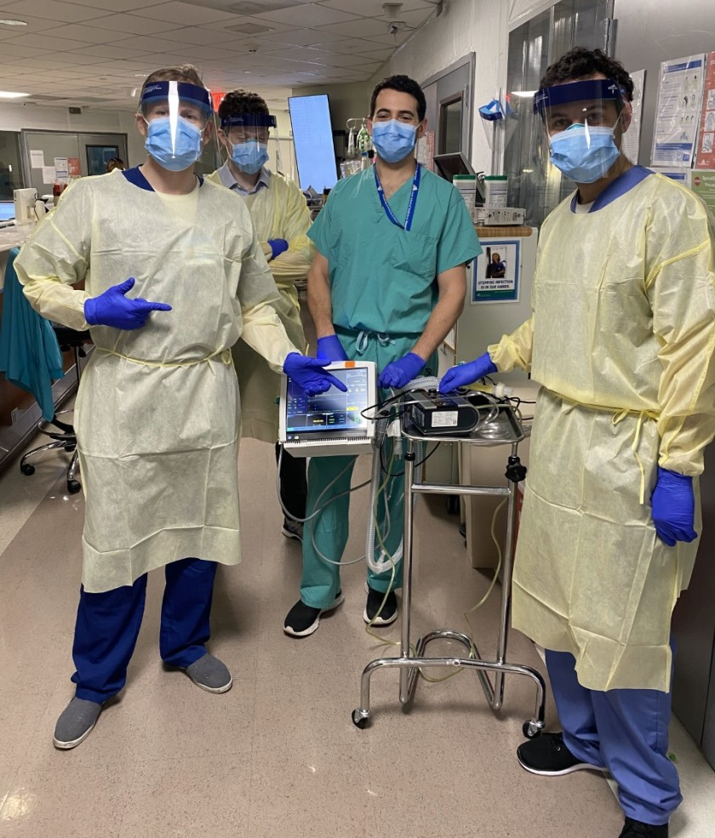
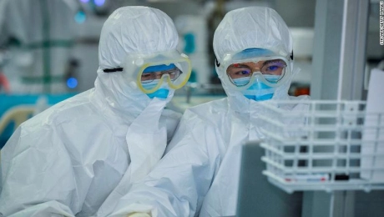
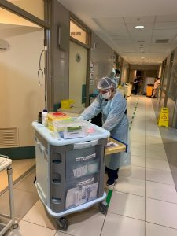
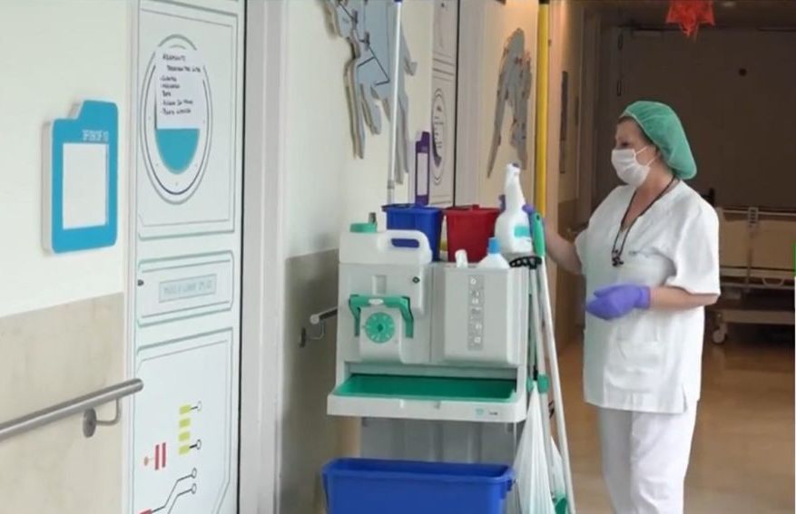

Slide 8
¿Qué sientes con esas imágenes? ¿Qué podemos hacer?

Slide 9
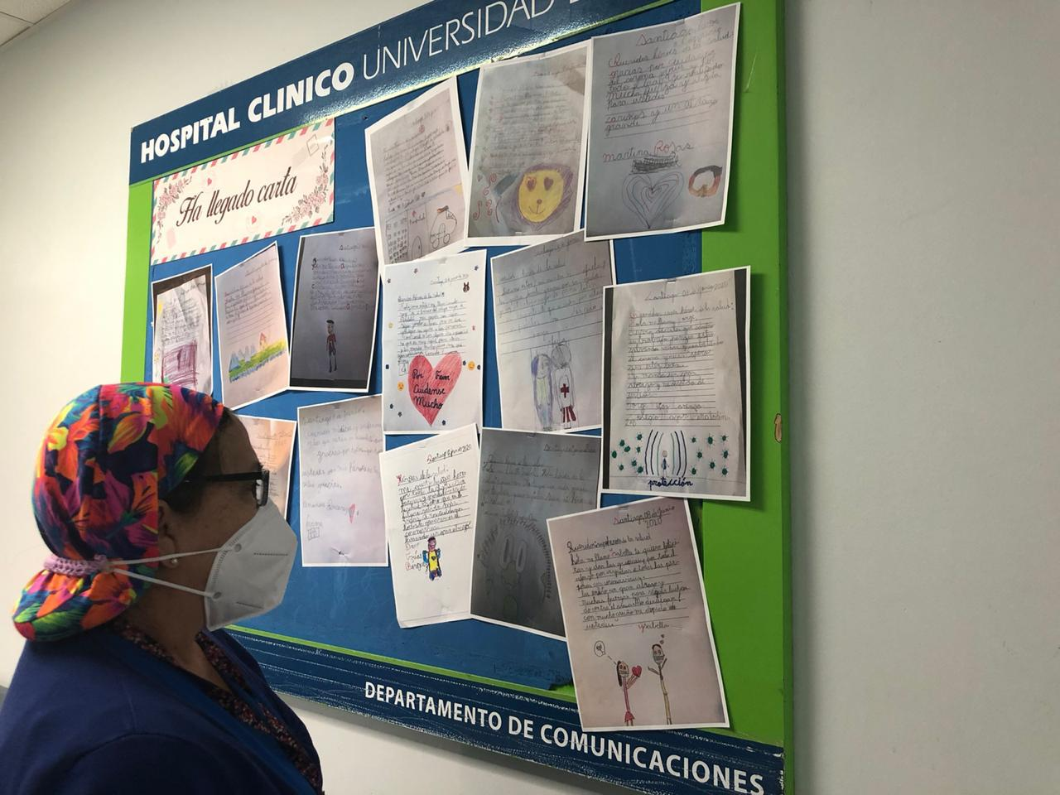
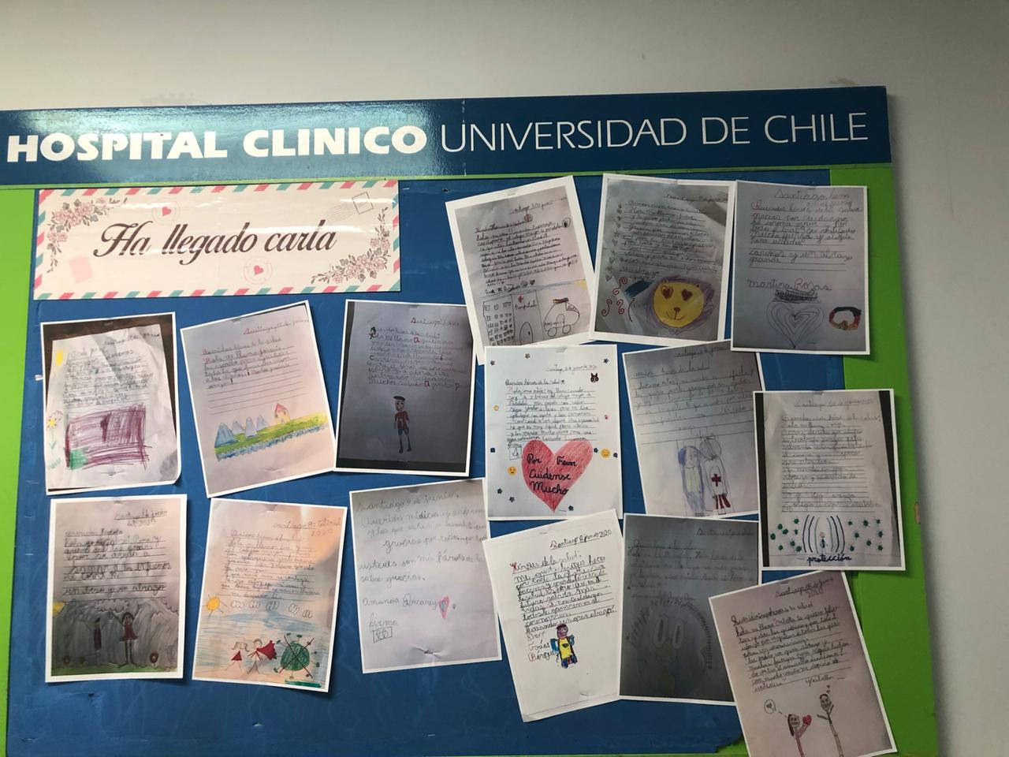
Les proponemos la siguiente actividad

Slide 10
¿Qué nombre le podemos poner a nuestro proyecto? Crea un titular y luego compártelo.

Slide 11
Te invito a que leamos una carta

Slide 12
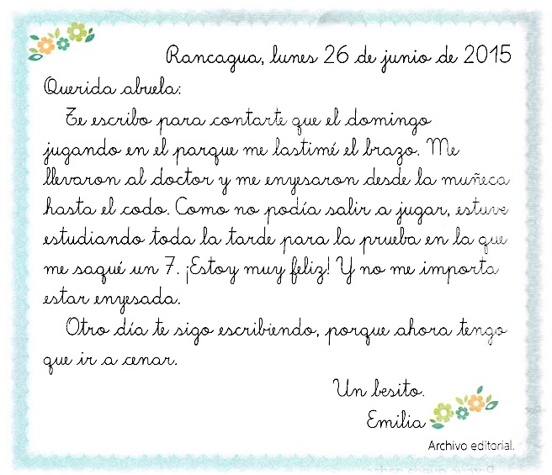

Slide 15
Saludo: saludo y nombre de la persona a la que se envía la carta. (destinatario).
Fecha: ciudad y fecha en la que fue escrita la carta.
Cuerpo: contiene el mensaje que se quiere comunicar.
Despedida: cierre de la carta.
Firma: nombre de la persona que envía la carta (remitente).

Slide 16
Identifiquemos las partes de la carta

Slide 17
Fecha
Saludo
Mensaje
Despedida
Firma

Slide 18
¿Para qué mandamos cartas o correos electrónicos? ¿Por qué es importante escribir bien estos textos y conocer sus partes? Te invitamos a conocer muy bien la estructura de las cartas, para más adelante poder escribir una y cumplir con nuestro desafío.

